Slide 1
День Победы
МДОУ Детский сад № 55
Подготовила
воспитатель группы «Росинка»
Еремеева Л. Б.

Slide 2
Детство! Прекрасная, беззаботная пора! Мирное небо над головой. И ты не знаешь, что такое страх!

Slide 3
Пусть небо будет голубым, Пусть в небе не клубится дым, Пусть пушки грозные молчат И пулеметы не строчат, Чтоб жили люди, города… Мир нужен на земле всегда!

Slide 4
В 4 часа утра, когда народ еще спал, немецко-фашистская Германия без объявления войны напала на нашу страну.

Slide 5
Фашисты бомбили города и порты, аэродромы и железнодорожные станции. Бомбы сыпались на детские сады, больницы и жилые дома.

Slide 6
Вся огромная страна поднялась на борьбу с врагом.

Slide 7
Жены провожали на войну мужей, матери – сыновей.

Slide 8
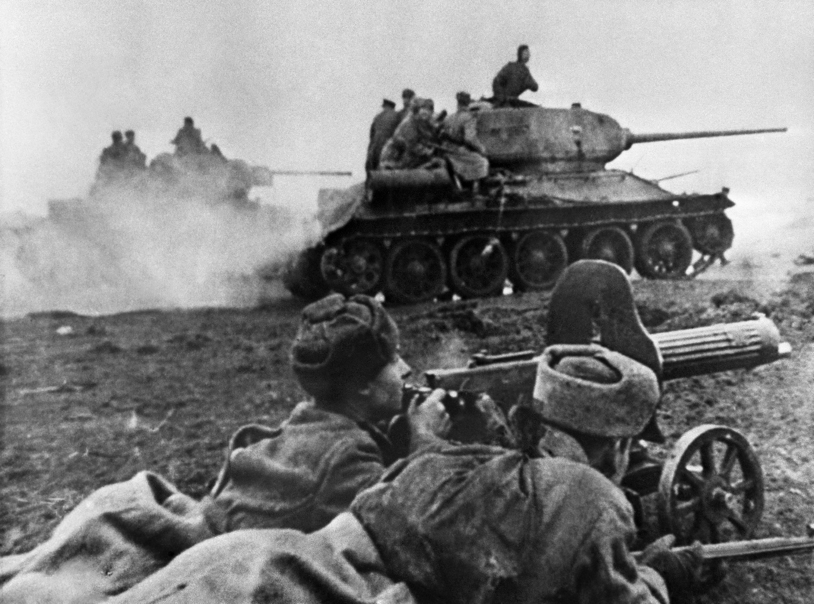
Солдаты защищали Родину.

Slide 9
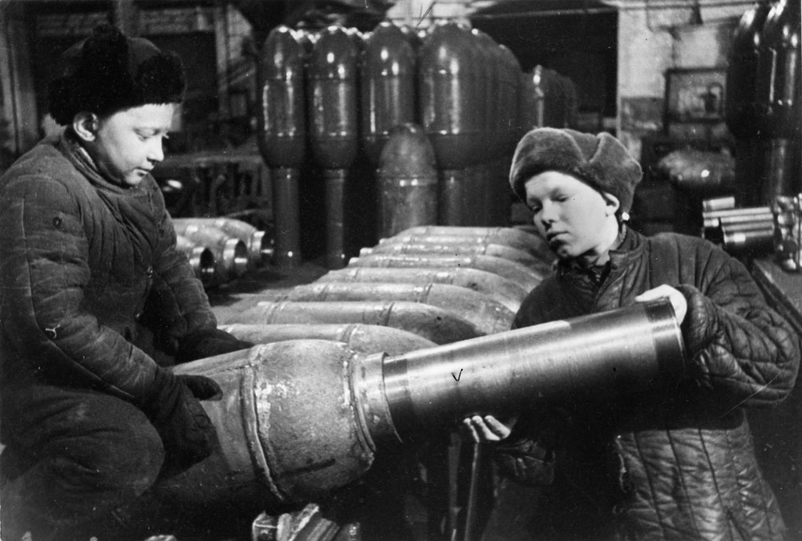
А женщины, старики и дети трудились в тылу. Каждый делал все, что мог.

Slide 10
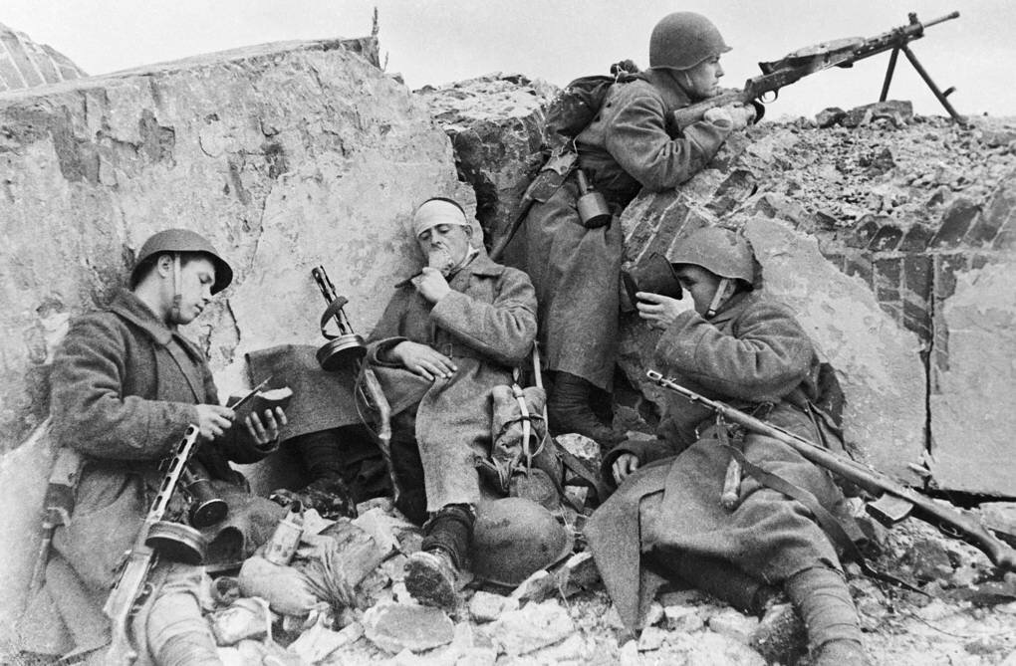
Четыре года 1941-1945 длилась кровопролитная война

Slide 11
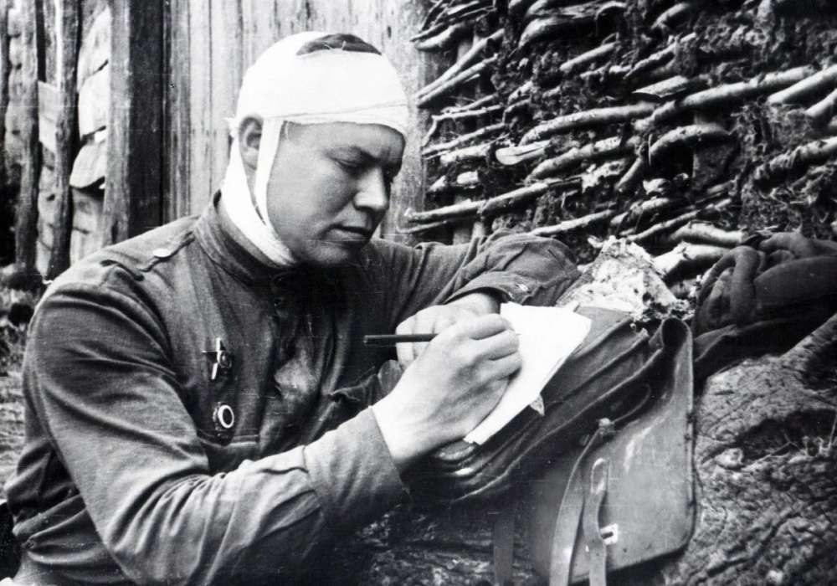
Солдаты с теплотой вспоминали своих родных и писали им письма.

Slide 12
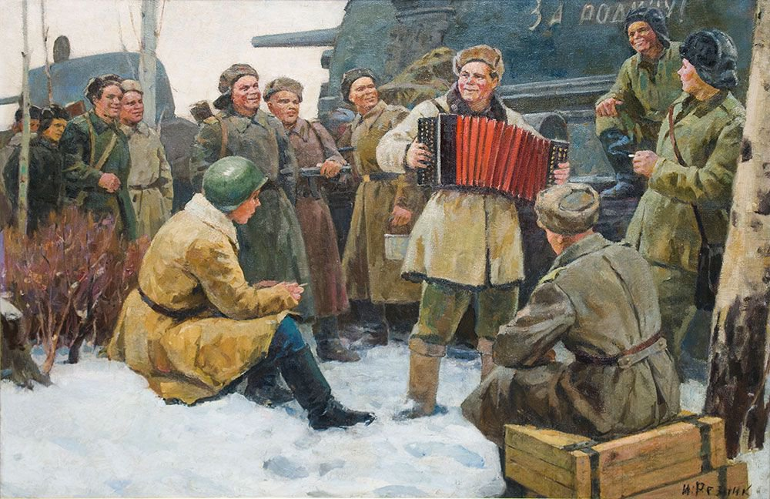
В перерывах между боями, сидя у костров, бойцы вспоминали родной дом, исполняли военные песни.

Slide 13
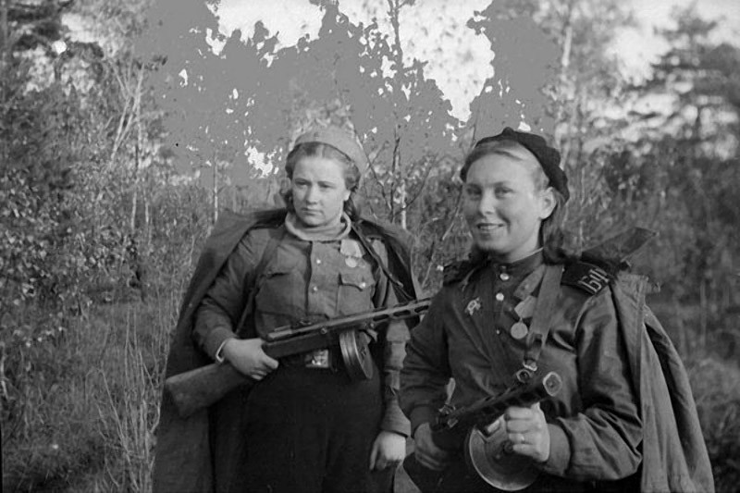
Родину защищали не только мужчины, но и женщины.

Slide 14
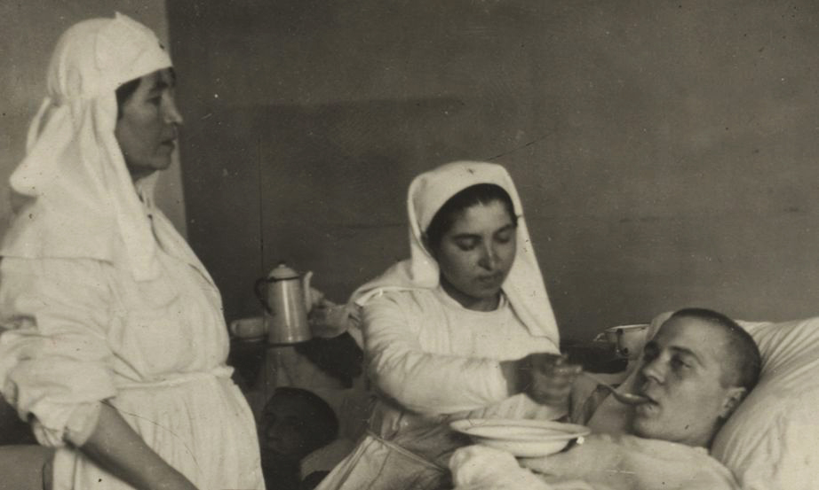
Сестры милосердия

Slide 15
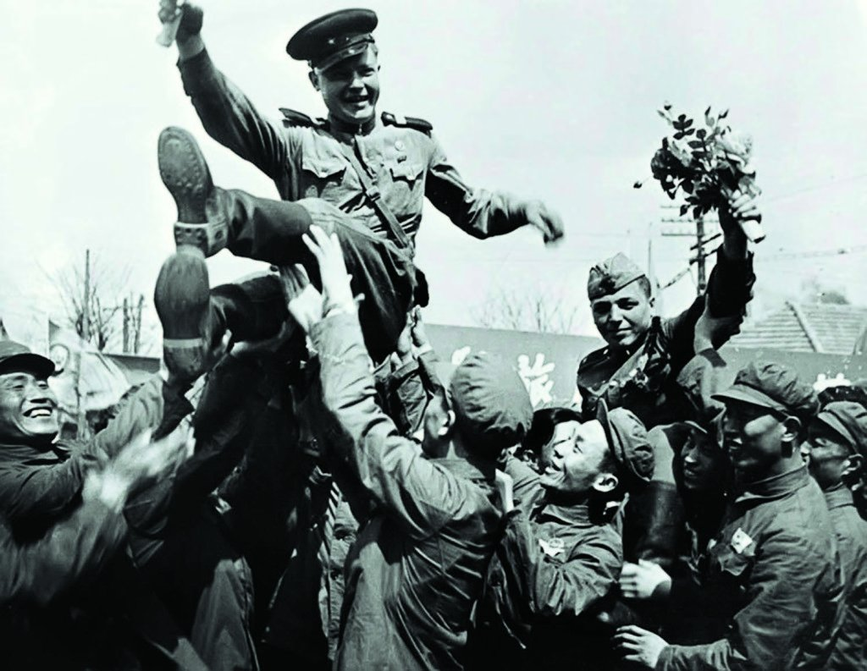
Война закончилась 9 мая 1945 года. Вопреки всему наши люди выстояли и победили.

Slide 16
Но не все вернулись домой… Война унесла более 20 миллионов жизней.

Slide 17
9 мая стал в нашей стране великим национальным праздником.

Slide 18
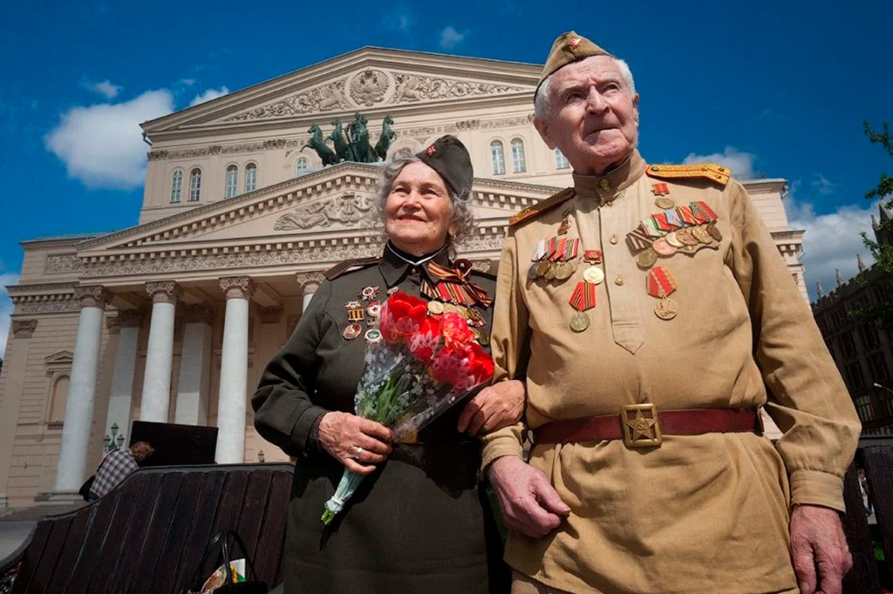
Сегодня мы говорим спасибо нашим ветеранам за их мужество и героизм!

Slide 19
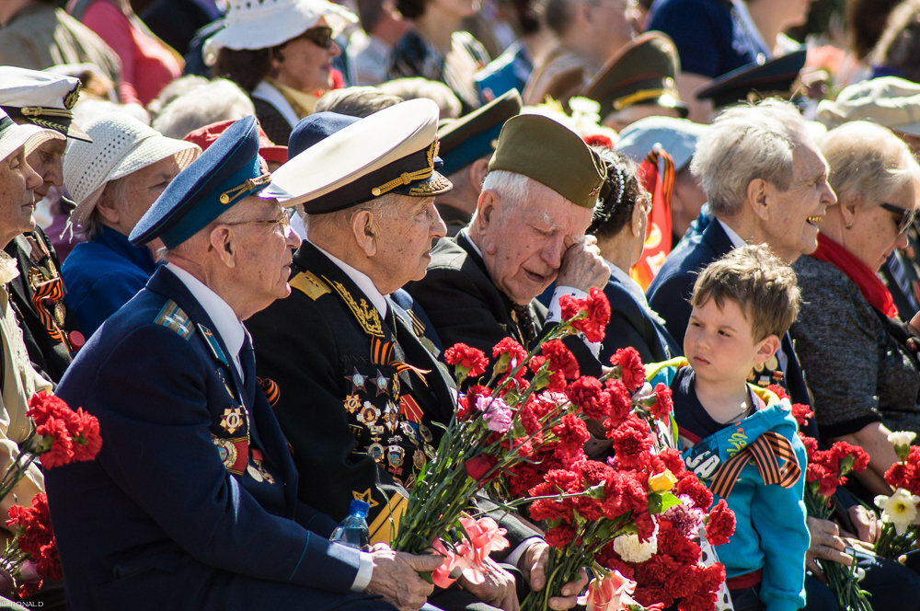
Спасибо героям, Спасибо солдатам , Что мир подарили Тогда в сорок пятом!

